Slide 1
Sistemas de Banco de Dados -
Conceitos e Arquitetura
Laboratório de Banco de Dados
Resumo do livro Sistemas de Banco de Dados - Elmasri/Navathe 4a. ed.

Slide 2
Modelos de Dados
Modelo de Dados: Conjunto de conceitos que podem ser usados para descrever a estrutura de um banco de dados.
Estrutura de um Banco de Dados: entendemos os tipos de dados, relacionamentos e restrições associadas.
Operações: A maioria dos modelos também inclui uma série de operações básicas para a recuperação e atualizações no banco de dados. Também podem ser usadas operações pré-definidas pelo usuário.
Resumo do livro Sistemas de Banco de Dados - Elmasri/Navathe 4a. ed.

Slide 3
Categorias de Modelos de Dados
Modelo de dados Conceitual (alto-nível, semântico): Possuem conceitos que definem os dados como os usuários os percebem. (Também chamados de modelo entidade-relacionamento - MER ou modelo de objetos).
Modelo de dados físico (baixo-nível, interno)
Provê conceitos que descrevem detalhes de como os dados são armazenados dentro do computador.
Modelo de dados de Implementação:
Oferece conceitos que se encontram entre os dois modelos acima, fornecendo ao usuário alguns detalhes de armazenamento de dados.
Resumo do livro Sistemas de Banco de Dados - Elmasri/Navathe 4a. ed.

Slide 4
Modelo Relacional
Proposto em 1970 por E.F. Codd (IBM), primeiro sistema comercial lançado em 1981-82.
Atualmente em diversos produtos comerciais (DB2, ORACLE, SQL Server, SYBASE, INFORMIX).
Resumo do livro Sistemas de Banco de Dados - Elmasri/Navathe 4a. ed.

Slide 5

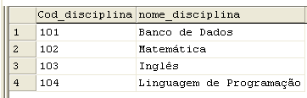
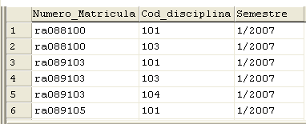
BD Modelo Relacional - Exemplo
Tabela Aluno
Tabela Disciplina
Tabela Matricula
Resumo do livro Sistemas de Banco de Dados - Elmasri/Navathe 4a. ed.

Slide 6
Esquemas e Instâncias
Esquema de banco de dados:
É a descrição do banco de dados. Incluí a descrição da estrutura do banco de dados e as restrições que devem ser impostas pelo banco de dados.
Diagrama esquemático:
É a exibição do esquema na forma de um diagrama.Não exibe o tipo de dados e nem o relacionamento
Instância de banco de dados:
O dado atual armazenado no banco de dados em um determinado momento. Também chamado de estado do banco de dados ou ocorrência.
Resumo do livro Sistemas de Banco de Dados - Elmasri/Navathe 4a. ed.

Slide 7
Estado do Banco de Dados
Estado do banco de dados: Refere-se ao conteúdo do banco de dados em um determinado momento.
Estado inicial do banco de dados: Refere-se ao estado do banco de dados quando ele é carregado.
Estado válido: Um estado que satisfaz a estrutura e a consistência do banco de dados.
Distinção:
  => O esquema de banco de dados muda de forma não frequente. O estado do banco de dados muda a todo instante que o banco de dados é atualizado.
Resumo do livro Sistemas de Banco de Dados - Elmasri/Navathe 4a. ed.

Slide 8
Arquitetura de 3 Níveis - ANSI
3 importantes características da abordagem com uso de banco de dados:
  Independência entre programas e dados
  Suporte a múltiplas visões de usuários
  Uso de catálogo para armazenar a descrição do banco de dados (equema)
Resumo do livro Sistemas de Banco de Dados - Elmasri/Navathe 4a. ed.

Slide 9
Arquitetura de 3 Níveis - ANSI
Auxilia a realização e visualização as características anteriores:
Nível
Externo
Visão 1
Visão 2
Visão n
Nível Conceitual
Nível Físico
Resumo do livro Sistemas de Banco de Dados - Elmasri/Navathe 4a. ed.

Slide 10
Arquitetura de três esquemas
(arquitetura ANSI)
Define a arquitetura do SGBD em 3 níveis:
  Nível (ou esquema) Interno: descreve o armazenamento físico das estruturas e caminhos de acessos.
  Nível Conceitual: descreve a estrutura e restrições do banco de dados para uma comunidade de usuários. Utiliza o modelo conceitual ou de implementação de banco de dados.
  Nível Externo: este nível descreve as várias visões do usuário. Normalmente usa o mesmo modelo de dados que o nível conceitual.
Resumo do livro Sistemas de Banco de Dados - Elmasri/Navathe 4a. ed.

Slide 11
Arquitetura de três esquemas
Mapeamento entre estes níveis é necessário para transformar as solicitações em resultados.
Programas referem-se ao esquema externo e são mapeados pelo SGBD para o esquema interno durante a execução.
Resumo do livro Sistemas de Banco de Dados - Elmasri/Navathe 4a. ed.

Slide 12
Independência de dados
Independência de Dados Lógica: É a capacidade de alterar o esquema conceitual sem ter que alterar o esquema externo ou os programas de aplicação.
Independência de Dados Física: É a capacidade de alterar o esquema interno sem ter que alterar o esquema conceitual.
Resumo do livro Sistemas de Banco de Dados - Elmasri/Navathe 4a. ed.

Slide 13
Linguagens do SGBD
Data Definition Language (DDL): Utilizada pelo DBA e projetistas de Banco de dados para especificar o esquema conceitual do banco de dados. Em muitos SGBDs a DDL é também utilizada para definir esquemas internos e externos (visões do usuário).
Alguns SGBDs utilizam a storage definition language (SDL) e a view definition language (VDL) para definir respectivamente esquemas internos e externos.
Resumo do livro Sistemas de Banco de Dados - Elmasri/Navathe 4a. ed.

Slide 14
Linguagens do SGBD
Data Manipulation Language (DML): Usada para especificar a atualização e recuperação do banco de dados.
Comandos DML podem ser embutidos em linguagens de programação (linguagem hospedeira) tais como COBOL, C, JAVA ou ASSEMBLER.
Comandos DML também podem ser aplicados diretamente através uma linguagem de consulta (SQL).
Resumo do livro Sistemas de Banco de Dados - Elmasri/Navathe 4a. ed.

Slide 15
Linguagens do SGBD
Alto-nível ou não-procedural: como por exemplo a linguagem SQL, que é orientada a conjuntos e especifica qual dado deve ser recuperado.Também chamada de linguagem declarativa.
Baixo-Nível ou Linguagem Procedural: Orientada a registro; especifica como recuperar dados e inclui construções tais como loopings, If-Then-Else.
Resumo do livro Sistemas de Banco de Dados - Elmasri/Navathe 4a. ed.

Slide 16
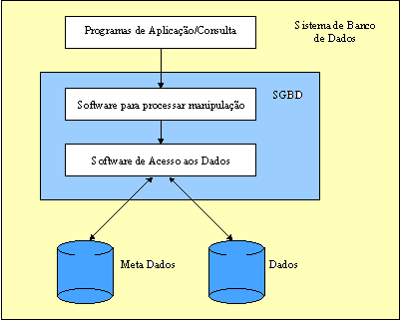
Arquitetura Resumida de um SGBD
Resumo do livro Sistemas de Banco de Dados - Elmasri/Navathe 4a. ed.

Slide 17
Arquiteturas de SGBD
Arquitetura de SGBD Centralizado
Arquitetura de SGBD Cliente/Servidor
  Cliente servidor duas camadas
  Cliente servidor três camadas para aplicações Web.
Resumo do livro Sistemas de Banco de Dados - Elmasri/Navathe 4a. ed.

